Slide 1

Системный анализ процессов химической технологии
Процесс компаундирования товарных бензинов
Разработка приложения в среде Delphi
Выполнил доцент ОХИ ИШПР ТПУ, к.т.н.
Чузлов Вячеслав Алексеевич
2020

Slide 2
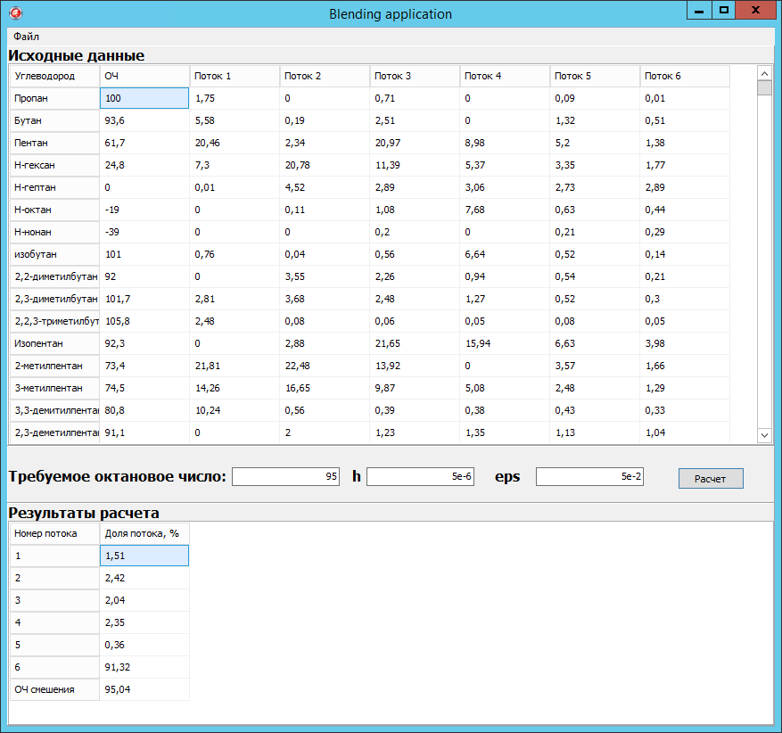
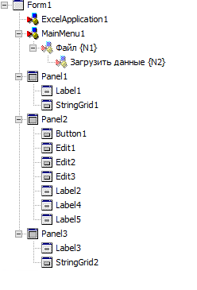
Общий вид и структура пользовательского интерфейса

Slide 3
Считывание исходных данных
Считывание исходных данных происходит из файла Excel, который должен быть сохранен в одной папке с исполняемым файлом приложения.
Если в палитре объектов отсутствует компонент «ExcelApplication», то нужно во вкладке «Component» выбрать пункт «Install Packages…» и выбрать из списка пакетов «Microsoft Office 2000 Sample Automation Server Wrapper Components», после чего компонент «ExcelApplication» должен стать доступным в палитре объектов.
Далее необходимо создать событие «OnClick» на подпункте меню «Загрузить данные» (N2).

Slide 4
Обработчик события OnClick подпункта меню «Загрузить данные»
procedure TForm1.N2Click(Sender: TObject);
var
i, j: integer;
begin
ExcelApplication1.Connect;
ExcelApplication1.Visible[0] := False;
ExcelApplication1.DisplayAlerts[0] := False;
ExcelApplication1.Workbooks.Open(ExtractFilePath(Application.ExeName)+ 'Исходные данные.xlsx’, EmptyParam, EmptyParam, EmptyParam, EmptyParam, EmptyParam, EmptyParam, EmptyParam, EmptyParam, EmptyParam, EmptyParam, EmptyParam, EmptyParam, 0);
for i := 0 to comp_count+1 do
for j := 0 to flow_count+2 do
StringGrid1.Cells[j, i] := ExcelApplication1.Cells.Item[i+1, j+1];
ExcelApplication1.Quit;
ExcelApplication1.Disconnect;
end;

Slide 5
Считывание исходных данных
procedure TForm1.get_data(comp_RON:TArrOfDouble;
flow_composition: TArrOfArrOfDouble;
var treb_RON, h, eps: double);
var
i, j: integer;
begin
with StringGrid1 do
begin
for i := 0 to comp_count-1 do
begin
comp_RON[i] := StrToFloat(Cells[1, i+1]);
for j := 0 to flow_count-1 do
flow_composition[i, j] := StrToFloat(Cells[j+2, i+1]);
end;
end;
treb_RON := StrToFloat(Edit1.Text);
h := StrToFloat(Edit2.Text);
eps := StrToFloat(Edit3.Text)
end;

Slide 6
Вывод результатов
procedure TForm1.get_result(mix_composition: TArrOfDouble;
RONc: Double);
var
i: integer;
begin
With StringGrid2 do
begin
Cells[0, 0] := 'Номер потока';
Cells[1, 0] := 'Доля потока, %';
Cells[0, 7] := 'ОЧ смешения';
for i := 1 to RowCount-2 do
begin
Cells[0, i] := IntToStr(i);
Cells[1, i] := FloatToStrF(mix_composition[i-1] * 100,
fffixed, 8, 2);
end;
Cells[1, 7] := FloatToStrF(RONc, fffixed, 8, 2)
end;
end;

Slide 7
Обработчик события OnClick для Button1
procedure TForm1.Button1Click(Sender: TObject);
var
comp_RON: TArrOfDouble;
flow_composition: TArrOfArrOfDouble;
mix_composition: TArrOfDouble;
RONc: double;
treb_RON: double;
i: integer;
h: double;
eps: double;
begin
SetLength(comp_RON, comp_count);
SetLength(flow_composition, comp_count);
for i := 0 to comp_count-1 do
SetLength(flow_composition[i], flow_count);
SetLength(mix_composition, flow_count);
get_data(comp_RON, flow_composition, treb_RON, h, eps);
blending(comp_count, flow_count, comp_RON, flow_composition, treb_RON,
eps, h, mix_composition, RONc);
get_result(mix_composition, RONc);
end;

Slide 8
Перед запуском приложения
В модуле, привязанном к форме:
необходимо добавить блок const:
const
flow_count = 6;
comp_count = 64;
в блоке uses необходимо подключить модуль, в котором описаны расчеты; для этого сначала нужно скопировать файл модуля с расчетами в папку с проектом и добавить этот модуль к проекту следующим образом: выбрать вкладку «Project», затем «Add to Project…», а затем выбрать файл модуля, который необходимо добавить.
В модуле с описанием расчетов:
добавить блок uses:
uses
Vcl.Dialogs;
необходимо заменить процедуру writeln на ShowMessage.

